Slide 1


Slide 2

TỐI ƯU LẬP KẾ HOẠCH
Mini Project 8
Nhóm 7:
Nguyễn Minh Đăng 20172998
Bùi Minh Tuấn 20170121

Slide 3

Nội dung
Giới thiệu bài toán
Mô hình hoá MIP
Mô hình hoá CP và CBLS
Kết quả

Slide 4
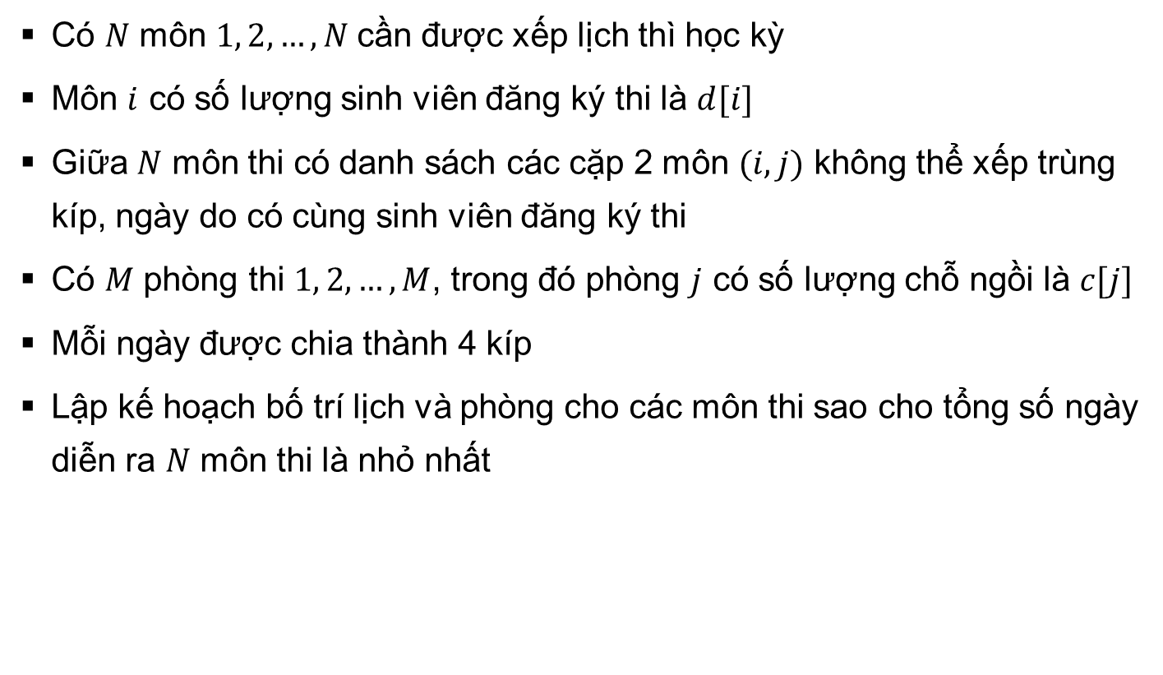
Bài toán Xếp lịch thi học kỳ
Có $N$ môn $1, 2, …, N$cần được xếp lịch thì học kỳ
Môn $i$ có số lượng sinh viên đăng ký thi là $d[i]$
Giữa $N$ môn thi có danh sách các cặp 2 môn $(i,j)$ không thể xếp trùng kíp, ngày do có cùng sinh viên đăng ký thi
Có $M$ phòng thi $1, 2, …, M$, trong đó phòng $j$ có số lượng chỗ ngồi là $c[j]$
Mỗi ngày được chia thành 4 kíp
Lập kế hoạch bố trí lịch và phòng cho các môn thi sao cho tổng số ngày diễn ra $N$ môn thi là nhỏ nhất

Slide 5
Bài toán Xếp lịch thi học kỳ
Example: N = 16, M = 3, K = 12
Subject | 1 | 2 | 3 | 4 | 5 | 6 | 7 | 8 | 9 | 10 | 11 | 12 | 13 | 14 | 15 | 16
d[i] | 39 | 45 | 40 | 49 | 40 | 39 | 35 | 46 | 25 | 30 | 47 | 30 | 48 | 40 | 28 | 29
Room | 1 | 2 | 3
c[j] | 40 | 50 | 30
Một cách xếp thoả mãn:
Conflicting subject (i, j)
Kíp / Room | 1 | 2 | 3
1 | 7 | 2 | 10
2 | 5 | 4 | 9
3 | 12 | 8
4 | 3 | 13 | 16
5 | 1 | 14 | 15
6 | 6 | 11
1 | 3
3 | 8
11 | 16
2 | 12
9 | 6
10 | 11
6 | 15
5 | 7
5 | 13
3 | 11
8 | 6
9 | 16

Slide 6

Mô hình hoá MIP
Biến
$x[i][j][k]:$biến nhị phân xếp môn $i$ vào phòng $j$ tại kíp thi thứ $k$
$$0≤ i, k < N, 0≤ j < M, D(x[i][j][k]) = \{0, 1\}$$
$y$: số kíp
$$D\left(y\right)= \left\{0,1,…N−1\right\}$$
Gọi $C$ là tập các cặp môn học $(i, j)$conflict
Mục tiêu:
$y →min$

Slide 7
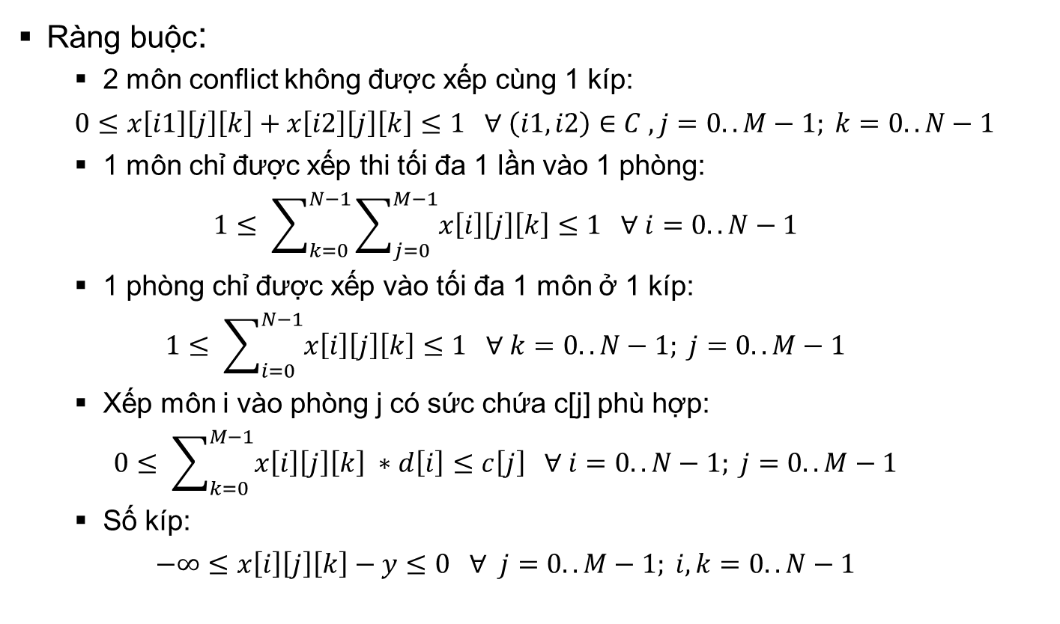
Mô hình hoá MIP
Ràng buộc:
2 môn conflict không được xếp cùng 1 kíp:
$$0≤x\left[i1\right]\left[j\right]\left[k\right]+x\left[i2\right]\left[j\right]\left[k\right]≤1 ∀ \left(i1, i2\right)∈C , j=0..M−1; k=0..N−1$$
1 môn chỉ được xếp thi tối đa 1 lần vào 1 phòng:
$$1≤ \sum_{k=0}^{N−1}{\sum_{j=0}^{M−1}{x\left[i\right]\left[j\right]\left[k\right]}}≤1 ∀ i=0..N−1$$
1 phòng chỉ được xếp vào tối đa 1 môn ở 1 kíp:
$$1≤ \sum_{i=0}^{N−1}{x\left[i\right]\left[j\right]\left[k\right]}≤1 ∀ k=0..N−1; j=0..M−1$$
Xếp môn i vào phòng j có sức chứa c[j] phù hợp:
$$0≤ \sum_{k=0}^{M−1}{x\left[i\right]\left[j\right]\left[k\right] ∗d\left[i\right]}≤c\left[j\right] ∀ i=0..N−1; j=0..M−1$$
Số kíp:
$$−∞≤x\left[i\right]\left[j\right]\left[k\right]−y≤0 ∀ j=0..M−1; i,k=0..N−1$$

Slide 8
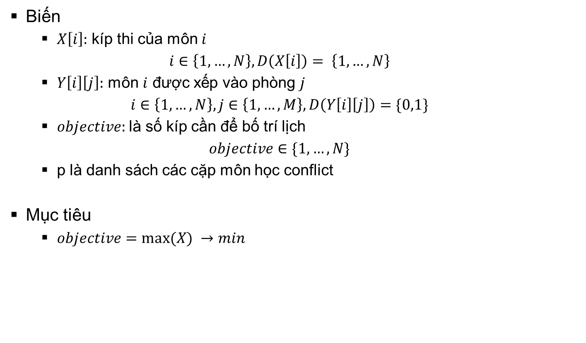
Mô hình hoá CP và CBLS
Biến
$X\left[i\right]:$ kíp thi của môn $i$
$$i∈\left\{1,…,N\right\}, D\left(X\left[i\right]\right)= \left\{1,…,N\right\}$$
$Y\left[i\right]\left[j\right]:$ môn $i$ được xếp vào phòng $j$
$$i∈\left\{1,…,N\right\}, j∈\left\{1,…,M\right\}, D\left(Y\left[i\right]\left[j\right]\right)=\{0,1\}$$
$objective:$là số kíp cần để bố trí lịch
$$objective∈\{1,…,N\}$$
p là danh sách các cặp môn học conflict
Mục tiêu
$objective=max⁡(X) →min$

Slide 9
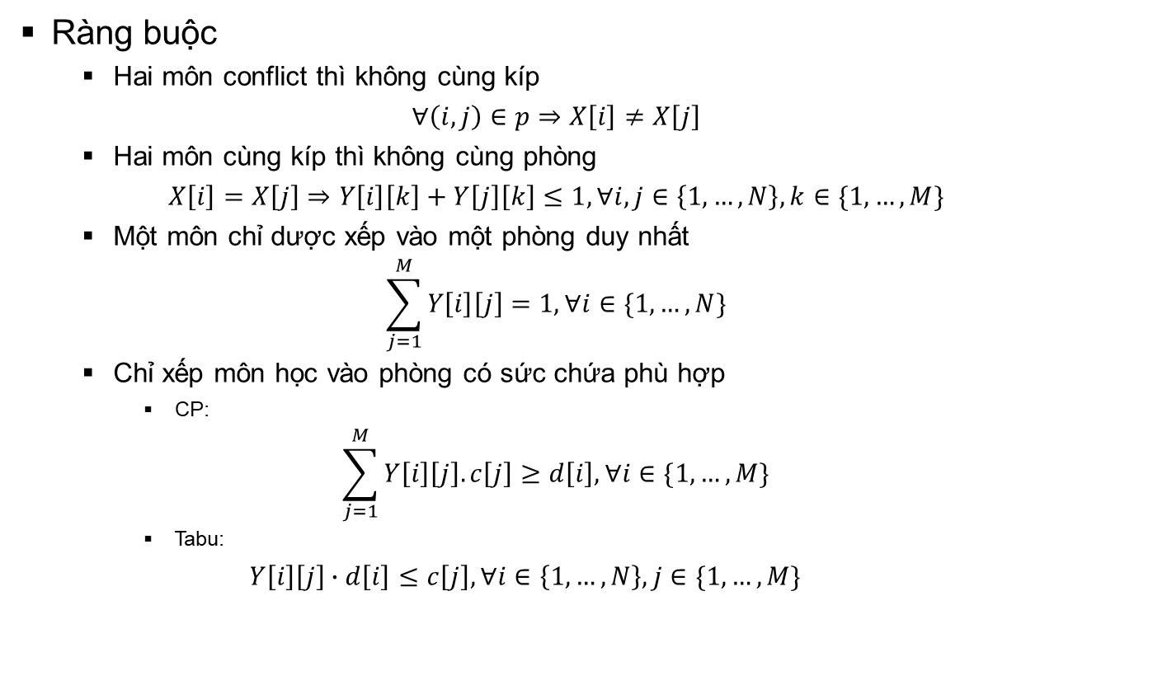
Mô hình hoá CP và CBLS
Ràng buộc
Hai môn conflict thì không cùng kíp
$$∀\left(i,j\right)∈p⇒X\left[i\right]≠X\left[j\right]$$
Hai môn cùng kíp thì không cùng phòng
$$X\left[i\right]=X\left[j\right]⇒Y\left[i\right]\left[k\right]+Y\left[j\right]\left[k\right]≤1, ∀i,j∈\left\{1,…,N\right\}, k∈\{1,…,M\}$$
Một môn chỉ dược xếp vào một phòng duy nhất
$$\sum_{j=1}^{M}{Y\left[i\right]\left[j\right]=1, ∀i∈\{1,…,N\}}$$
Chỉ xếp môn học vào phòng có sức chứa phù hợp
CP:
$$\sum_{j=1}^{M}{Y\left[i\right]\left[j\right].c\left[j\right]≥d\left[i\right], ∀i∈\{1,…,M\}}$$
Tabu:
$$Y\left[i\right]\left[j\right]∙d\left[i\right]≤c\left[j\right], ∀i∈\left\{1,…,N\right\}, j∈\{1,…,M\}$$

Slide 10
Kết quả
N – M – K | Backtrack | MIP | CP Ortools | CP Choco | CBLS with TabuSearch
10 – 2 – 4 | 18773/9 | 86 / 9 | 232 / 9 | 3287 / 9 | 152 / 9
16 – 3 – 12 | Quá lâu | 230 / 8 | 904 / 8 | 39459 / 8 | 368 / 8 (~)
20 – 4 – 19 | Quá lâu | 501 / 5 | 833 / 5 | 715172/5 | 732 / 6 (~)
30 – 6 – 43 | Quá lâu | 1532 / 6 | Quá lâu | Quá lâu | 1632 / 7 (~)
40 – 8 – 78 | Quá lâu | 6803 / 19 | Quá lâu | Quá lâu | 36902 / 20 (~)
50 – 10 – 122 | Quá lâu | 16600 / 11 | Quá lâu | Quá lâu | 47584 / 14 (~)
Chú thích:
~ : thuật toán ra objective không ổn định
Kết quả được viết dạng time/output:
time: thời gian chạy (ms)
output: kết quả thuật toán trả về

Slide 11
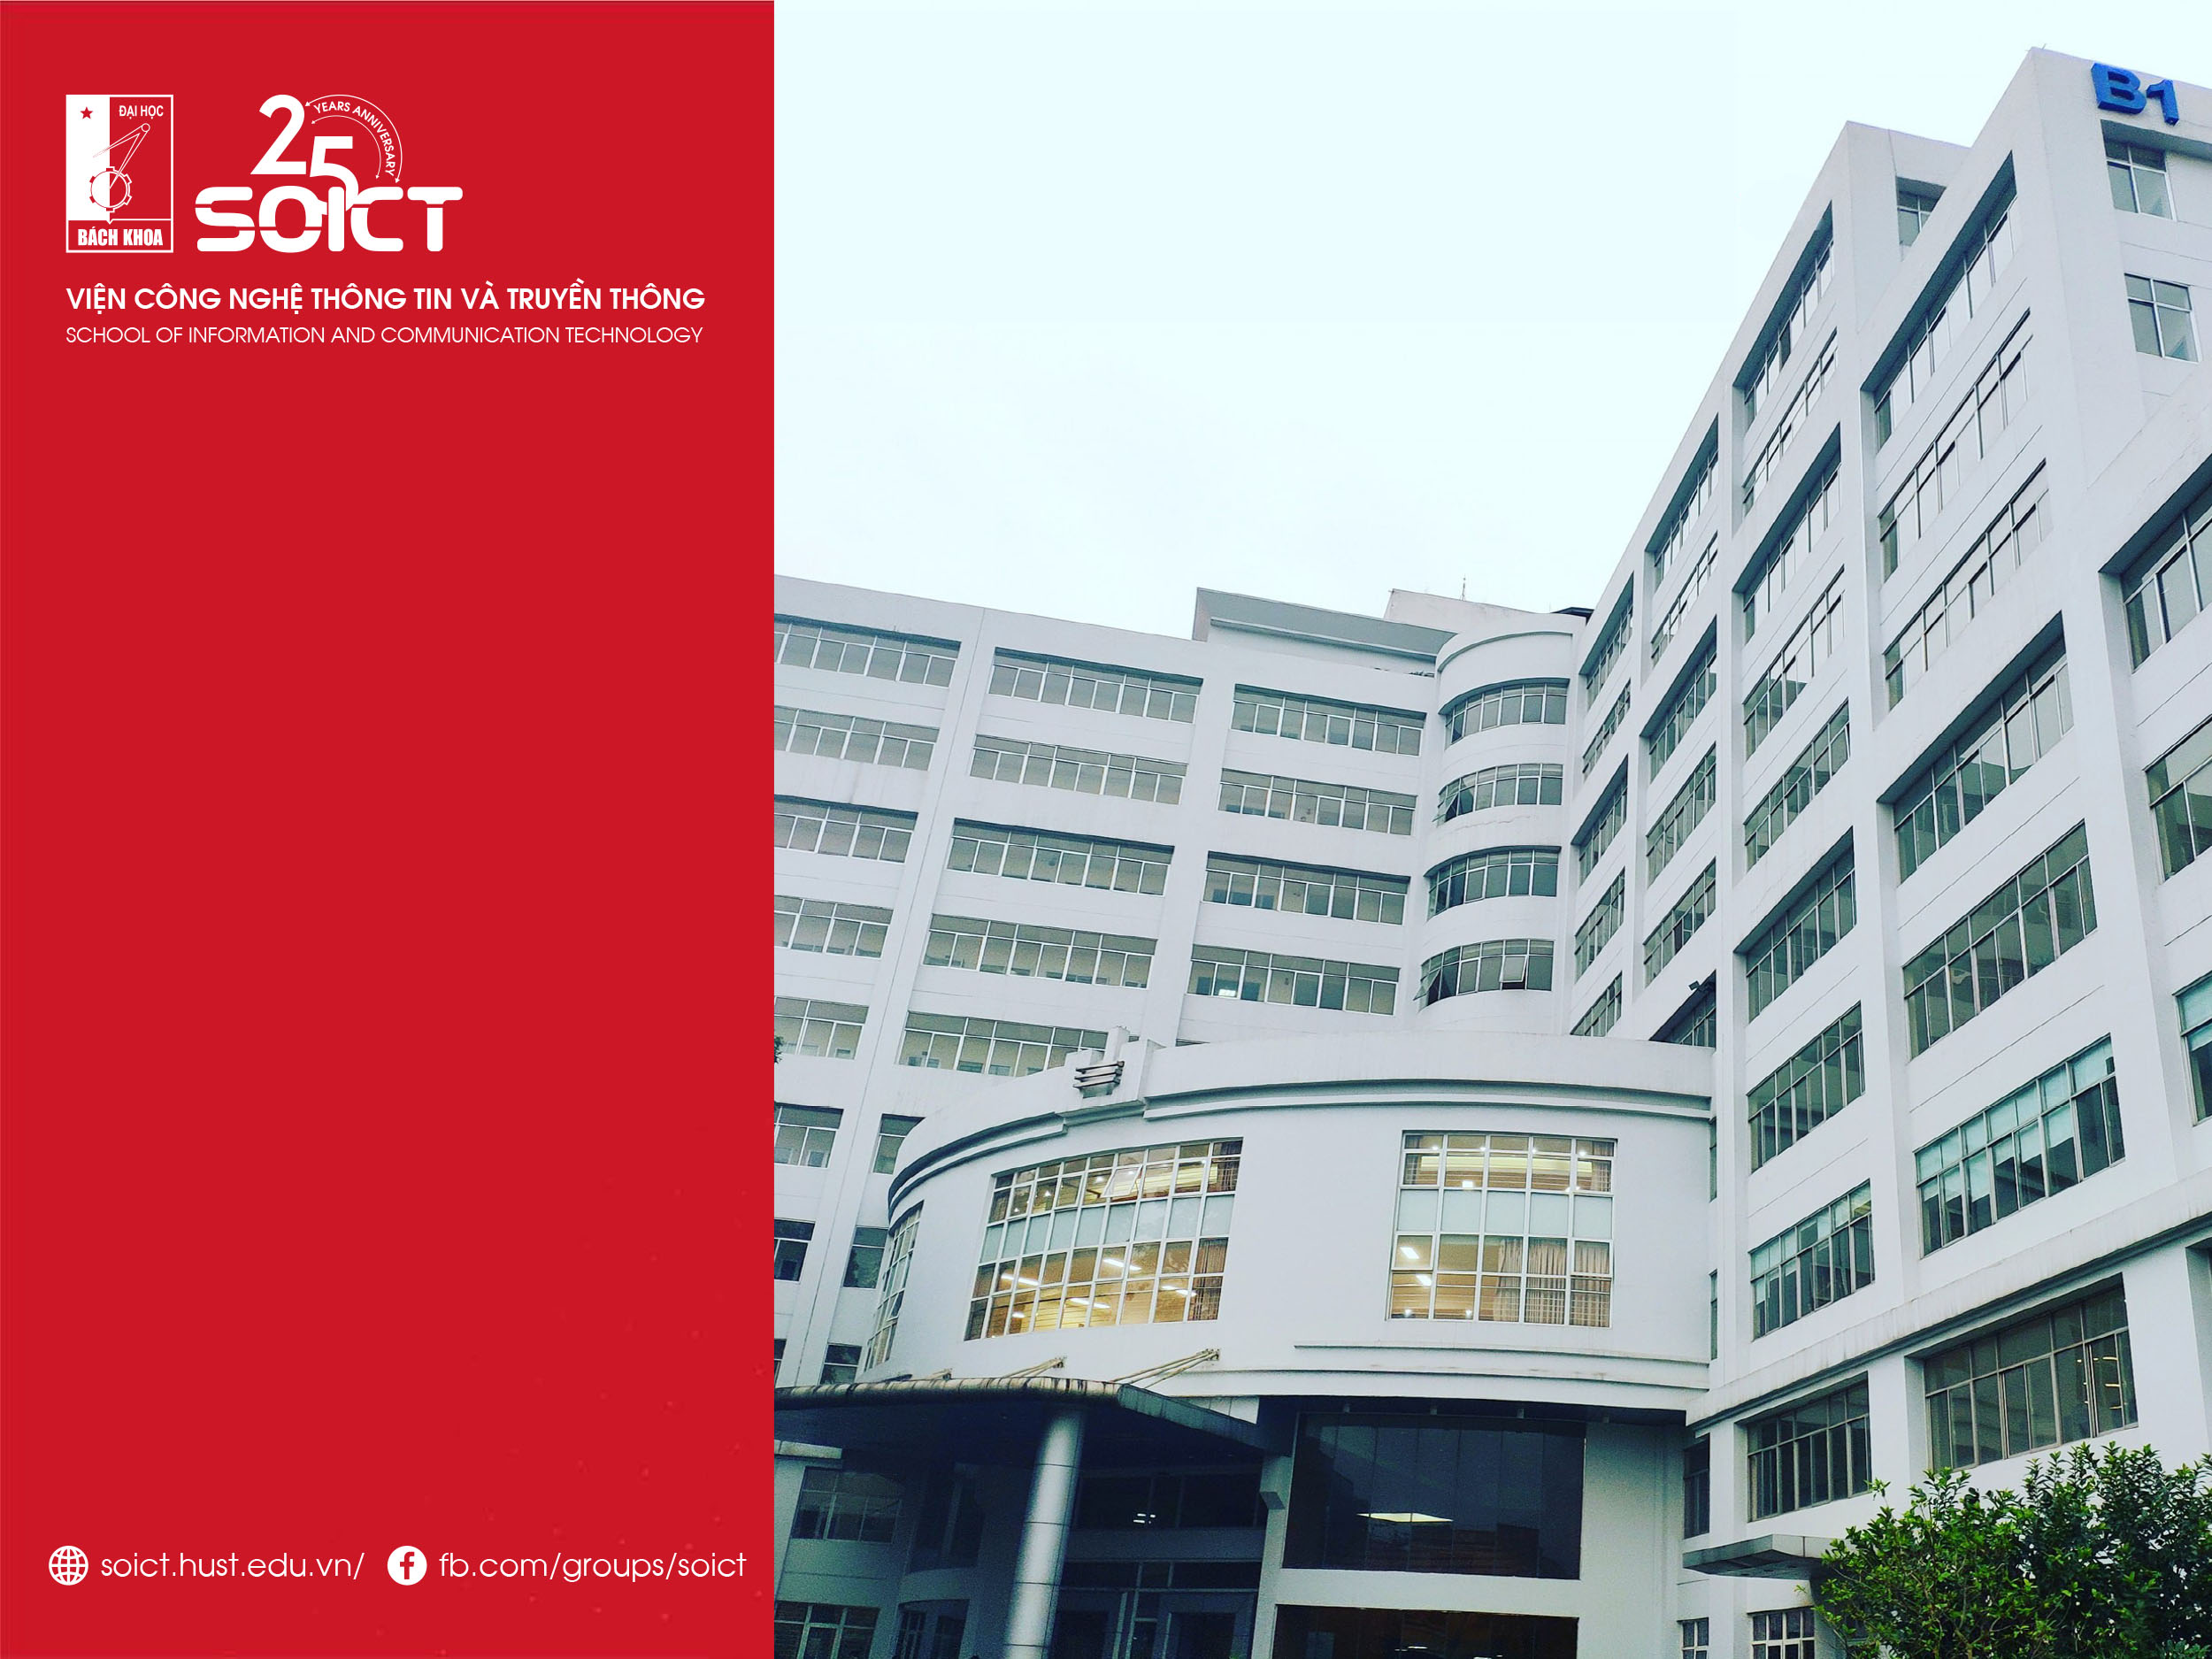
Thank you for​ your attentions!​

